Slide 1
Værktøjskassen
– støtte til et liv med demens

Slide 2
Velkommen
Pårørendekursus
Livet med demens i eget hjem
Underviser: XXX
Dato
Sted
Notes:
Det er målet, at de pårørende:
» Oplever, at de får idéer til, hvordan de kan støtte personen med demens i fortsat at kunne indgå i meningsfulde og betydningsfulde aktiviteter.
» Oplever, at de får idéer og strategier til, hvordan de kan indgå i nye og ændrede hverdagsaktiviteter med deres nærtstående med demens.
» Bliver præsenteret for hjælpemidler og velfærdsteknologiske løsninger, som kan lette hverdagslivet med demens.

Slide 3
Modul 3
Hverdagsliv med demens
Dagens emner:
Hverdagsliv med demens
Indretning, hjælpemidler og velfærdsteknologi
Notes:
Emner på modulet er:
» Hverdagsliv og de daglige aktiviteters betydning for livskvalitet, identitet, struktur på dagen, selvværd etc.
» Indretning, hjælpemidler og velfærdsteknologi.
» Muligheder for hjælp og støtte i hjemmet, fx hjemmepleje og dagcenter.

Slide 4
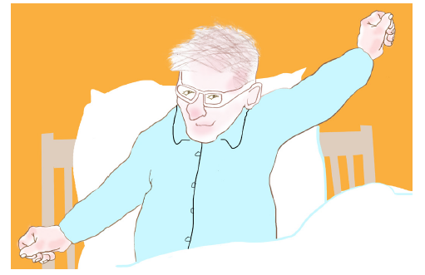
Hverdagsliv
”Jeg holder af hverdagen
mest af alt holder jeg af hverdagen
Den langsomme opvågnen til den kendte udsigt der alligevel ikke er helt så kendt familiens på en gang fortrolige og efter søvnens fjernhed fremmede ansigter”
Hyldest til hverdagen af Dan Turéll (1984)

Slide 5
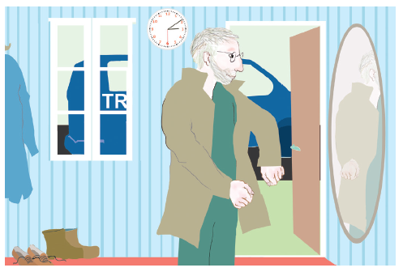
Hverdagsliv
De daglige aktiviteter er betydningsfulde for livskvaliteten
Styrker følelsen af hvem personen er
Vedligeholder færdigheder
Giver struktur i hverdagen
Giver glæde og mening i hverdagen
Giver tryghed
Notes:
Formålet er at beskrive hverdagslivets betydning for personens livskvalitet og velbefindende. Underviser kan henvise til modul 2, hvor behovet ”beskæftigelse” er nævnt som et betydningsfuldt behov.
» Følgende fakta-ark kan udleveres: ”Et aktivt liv med demens”, ”Hjælpemidler” og ”Lev sundt med demens”.

Slide 6
Demens udfordrer hverdagslivet
Når man får en demenssygdom
Bliver det vanskeligt at klare sig selv i hverdagen
Bliver det vanskeligt at fastholde sine sociale aktiviteter og fritidsinteresser
Bliver man afhængig af sine nærmeste for at få hverdagen til at fungere
Vær opmærksom på:
Hvilke aktiviteter er meningsfulde for personen med demens?
Hvilke hverdagsaktiviteter kan personen stadig selv eller med delvis støtte?
Hvad kan personen lide at gøre sammen med andre?
Hvad skal der til for at hverdagen opleves god for personen?

Slide 7
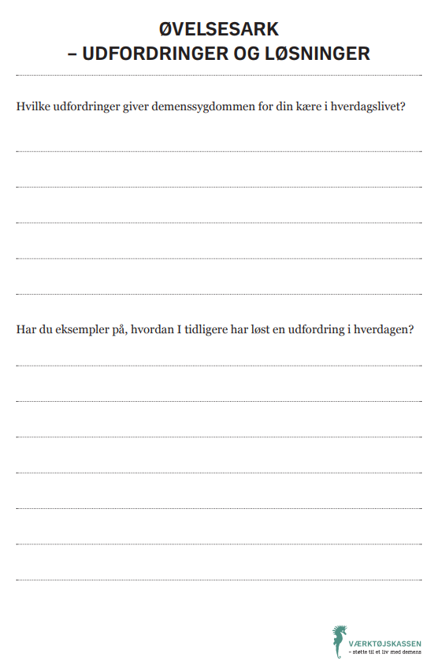
Øvelsesark: Udfordringer og løsninger
Hvilke udfordringer i hverdagslivet
giver demenssygdommen for din kære?
Har du eksempler på, hvordan
I har løst en tidligere udfordring?
Notes:
Øvelsesark: ”Udfordringer og løsninger”. I grupper taler deltagerne om konkrete problemstillinger eller udfordringer i forbindelse med deres nærtståendes sygdom, og hvordan de har løst problematikken. Udfordringer og løsninger skrives på post-its og hænges på væggen. Underviser samler op i plenum ved at spørge ind til sedlerne. Formålet er, at deltagerne inspirerer hinanden til løsning af forskellige problemstillinger.

Slide 8
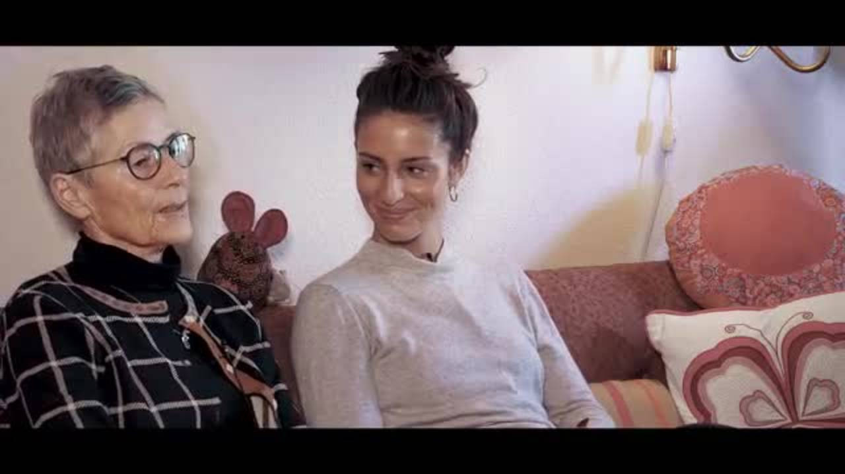
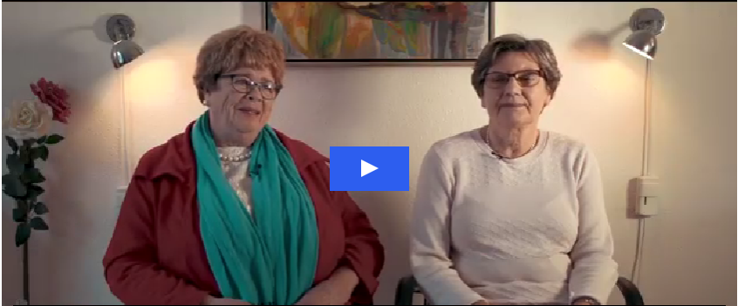
Et aktivt liv med demens
Interview med Grethe og barnebarnet Sidsel samt veninderne Ellen og Jette
Notes:
De fortæller om at opretholde en aktiv hverdag på trods af demenssygdom.
Varer 6 min.
Findes her på NVDs hjemmeside https://videnscenterfordemens.dk/da/film-tiden-efter-diagnosen

Slide 9
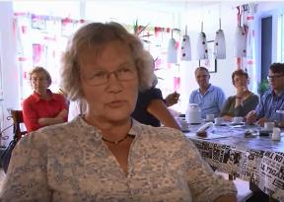
Et aktivt liv med demens
’Stedet – et åndehul for yngre
med demens’
Notes:
Video: Region H – Grib om livet:
https://www.youtube.com/watch?v=q0z32IwSxm4
Det kan være svært at følge med i, hvad andre snakker om, når man har en demenssygdom. Men i værestedet og bofællesskabet, "Stedet", på Frederiksberg, går det meget bedre. -- Vi har jo det samme problem alle sammen, siger én af brugerne. "Stedet" er et åndehul, hvor særligt yngre demente nyder godt af at komme.

Slide 10
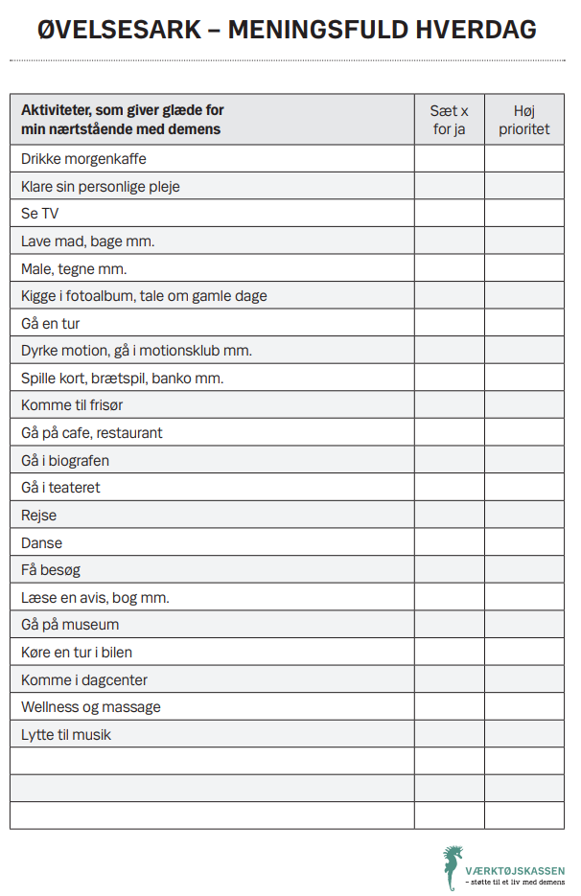
Øvelsesark: Meningsfuld hverdag
Aktiviteter som giver glæde for min kære med demens:
Drikke morgenkaffe
Klare sin personlige pleje
Se TV
Lave mad, bage mm.
….
….
….
Notes:
Deltagerne noterer, hvilke aktiviteter og samværsformer, de oplever, giver deres nærtstående med demens glæde og mening. Formålet er at få en dialog om, hvad der er vigtigt for personen med demens i hverdagslivet, og inspirere kursusdeltagerne til at gøre mere af det, som gør, at den nærtstående med demens er tilfreds og befinder sig godt.

Slide 11

Tryghed og sikkerhed i hverdagen
Overskuelighed og færre valgmuligheder
Fx at kun 3 sæt tøj er synligt i klædeskabet
Tydelig og synlighed
Gør det er nemt at finde tingene
Farvekontraster
Farver kan fremhæve de ting, personen skal bruge og
gør det lettere at bedømme afstande
Lys og mørke
Sørg for tilstrækkeligt med lys.
Vær opmærksom på, at mørke felter kan opleves som huller
Forstyrrende synsindtryk
Undgå fx blomstret dug på spisebordet
Piktogrammer og billeder
Kan være en hjælp til, hvor man finder ting
Notes:
Hæftet kan downloades her: https://videnscenterfordemens.dk/sites/default/files/inline-files/H%C3%A6fte_sikkerhed%20og%20tryghed%20i%20hverdagen_web_print.pdf

Slide 12


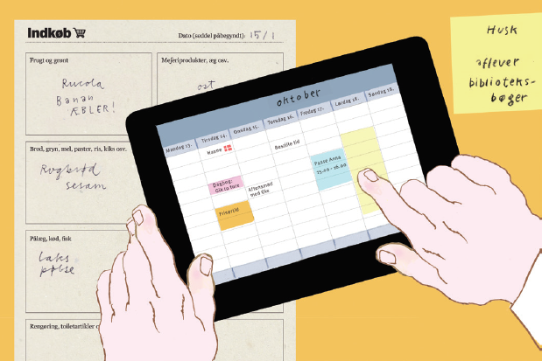
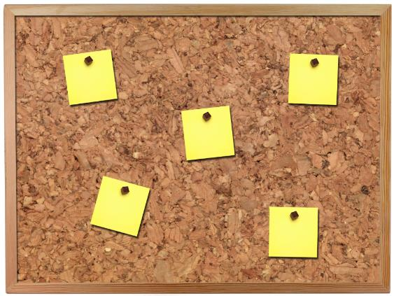
Hjælpemidler og indretning
Notes:
Underviseren kan medbringe eksempler på hjælpemidler til demonstration på kurset.

Slide 13
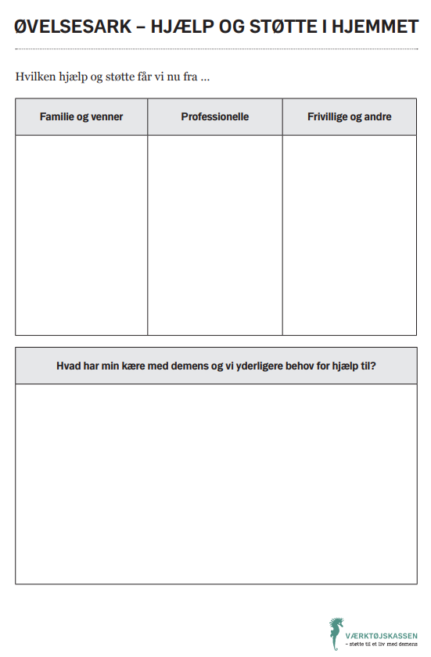
Øvelsesark: Hjælp og støtte i hjemmet
Hvilken hjælp og støtte får vi fra?
Familie og venner?
Professionelle?
Frivillige og andre
Hvad har vi yderligere behov for hjælp til?
Notes:
Øvelsesarket bruges som afsæt til næste dias, hvor man præsenterer mulighederne i kommunen for hjælp og støtte

Slide 14
Muligheder for hjælp og støtte
Hjemmepleje
Træning og aktivitet
Rådgivning og støtte af demenskoordinator
Frivillige foreninger
Dagcenter og midlertidigt ophold
Pårørendegruppe og støtte
Plejebolig
Hjælpemidler og indretning
Notes:
Underviser fortæller om kommunens muligheder for hjælp og støtte.

Slide 15
Hvad synes du har været interessant i dag?
Notes:
Underviseren samler op på kursusdagen i tre korte pointer.
Kursusdeltagerne opfordres til at skrive eller drøfte med sidemanden: Hvad synes du var interessant i dag?
Underviseren afrunder ved at spørge, om nogle af kursisterne vil dele deres svar eller har kommentarer til dagen.

Slide 16
Tak for i dag

